Slide 1
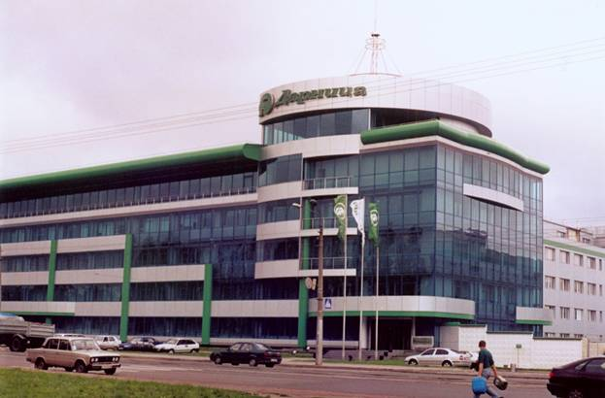
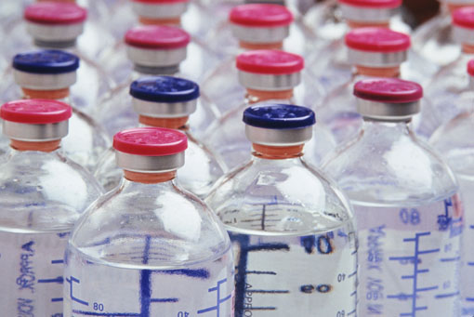
Фармацевтична промисловість: "Дарниця" у Києві,
Харків, Горлівка (Донецька обл.), Львів, Одеса, Луганськ, Полтава

